Slide 1
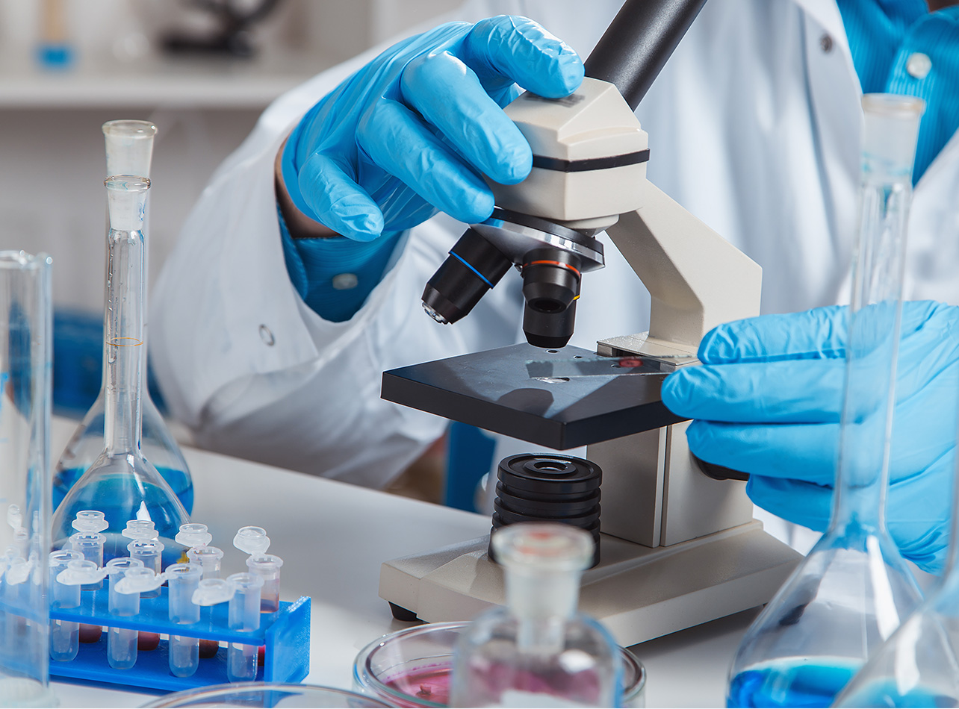
РОССЕЛЬХОЗНАДЗОР
Федеральное государственное бюджетное учреждение «Всероссийский государственный
Центр качества и стандартизации лекарственных средств для животных и кормов»
ФГБУ «ВГНКИ»
Сертификация производства органической продукции
Агринская Екатерина Павловна, доцент, к.в.н,
руководитель Органа по сертификации ФГБУ «ВГНКИ»
www.vgnki.ru
2022 г.

Slide 2
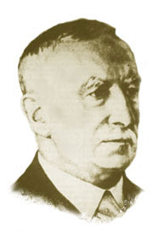
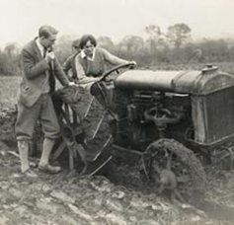
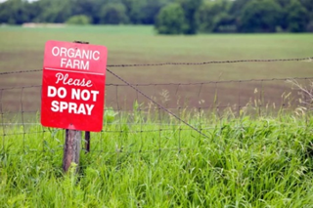
Что такое органическое сельское хозяйство
В 1922 г. английский ботаник сэр Альберт Говард, стал применять теорию «неразрушающего земледелия» на собственном опытном поле.
Альберт Говард — английский ботаник, в 1920-е годы долгое время провел в Индии.
В середине 1920-х гг. леди Ив Бальфур рискнула провести эксперимент на купленной на свое наследство ферме в графстве Суффолк. Цель «бальфурского эксперимента» заключалась в том, чтобы изучить возможности «неразрушающего» земледелия по сравнению с «традиционным». Вскоре леди Бальфур стала во главе первого общества, объединившего сторонников органической модели сельского хозяйства. В 1948 году Ассоциация почвы, основанная ею, имела свои отделения в 32 странах мира.
В конце 1980-х годов во многих странах началась бурная институционализация органического движения. Стали приниматься законы, технические регламенты, национальные стандарты, посвященные производству органических продуктов
В 1972 году, в Париже была создана организация IFOAM, ставшая первой международной организацией, объединившей сторонников здорового питания и производства сельскохозяйственных продуктов органическими методами.
International Federation оf Organic Agricultural Movements – Международная федерация движений органического сельского хозяйства (ifoam.org)
www.vgnki.ru

Slide 3
Что такое органическое сельское хозяйство
IFOAM*:
Органическое сельское хозяйство — органическое сельское хозяйство — это производственная система, которая улучшает экосистему, сохраняет плодородие почвы и защищает здоровье человека. Это практика ведения хозяйства, которая, принимая во внимание местные условия и, опираясь на экологические циклы, сохраняется биологическое разнообразие, используя, в большинстве своем, натуральные компоненты, а не компоненты, могущие принести вред окружающей среде. Органическое землепользование сочетает в себе традиционные методы ведения хозяйства, инновационные технологии и современные научно-технические разработки, которые благотворно сказываются на окружающей среде и, обеспечивая тесную взаимосвязь между всеми формами жизни, включенными в данную систему, поддерживают и обеспечивают их благоприятное развитие.
*Первая международная организация, созданная в 1972 году, в Париже, объединившая сторонников здорового питания и производства сельскохозяйственных продуктов органическими методами.
International Federation оf Organic Agricultural Movements – Международная федерация движений органического сельского хозяйства (ifoam.org)
www.vgnki.ru

Slide 4
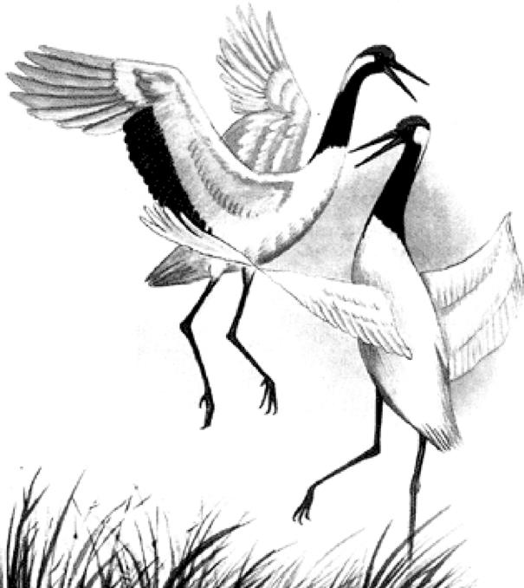
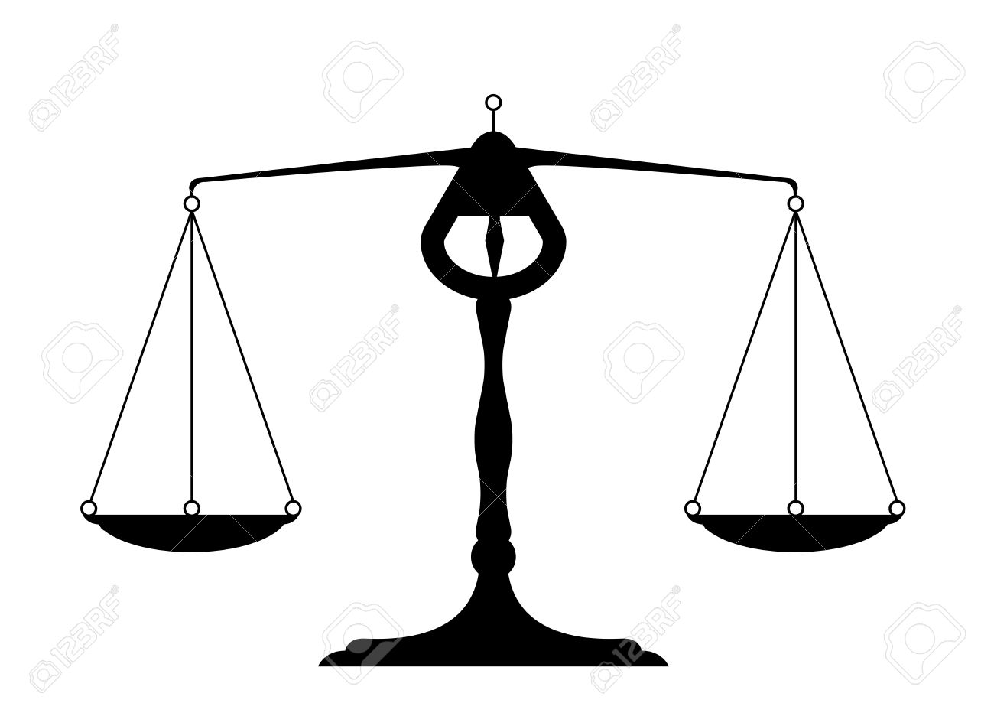
Принципы IFOAM
Принцип Здоровья
Органическое сельское хозяйство должно поддерживать и улучшать здоровье почвы, растения, животного, человека и планеты как единого и неделимого целого.
Принцип Экологии
Органическое сельское хозяйство должно основываться на принципах существования естественных экологических систем и циклов, работая, сосуществуя с ними и поддерживая их.
Принцип справедливости
Органическое сельское хозяйство должно строиться на отношениях, которые гарантируют справедливость с учетом общей окружающей среды и жизненных возможностей.
Принцип Заботы
Управление органическим сельским
хозяйством должно носить предупредительный и ответственный характер для защиты здоровья и благополучия нынешних и будущих поколений и окружающей среды.
www.vgnki.ru

Slide 5
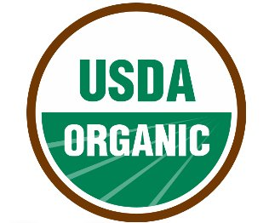
Развитие органического законодательства в мире
В 1999 г. Комиссия Codex Alimentarius выпустила стандарты органического сельского хозяйства Codex Alimentarius Guidelines
В 1991 г. появляется первый национальный стандарт органического производства – EU Regulation 2092/91 (заменен EU Regulation 834/2007 и 889/2008, 2018/848)
2000 г. – Япония (JAS),
2002 г. – США (NOP USDA).
2005 г. – Китай (GB/T 19630-2011)
www.vgnki.ru

Slide 6
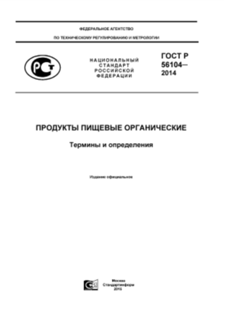
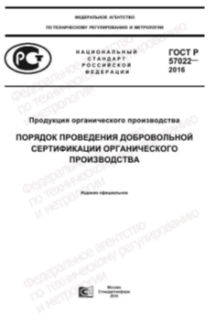
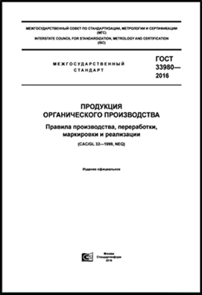
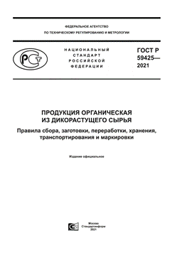
Законодательство Российской Федерации
Федеральный закон от 03.08.2018 г. № 280-ФЗ «Об органической продукции и о внесении изменений в отдельные законодательные акты Российской Федерации»
Приняты нормативные правовые акты
по наделению Минсельхоза России полномочиями : по обеспечению информационного и методологического обеспечения органического сельского хозяйства
по утверждению порядка ведения единого государственного реестра производителей органической продукции
по утверждению формы и порядка использования графического изображения (знака) органической продукции единого образца
Стандарты
ГОСТ Р 56104–2014. Продукты пищевые органические. Термины и определения
ГОСТ Р 57022–2016. Продукция органического производства. Порядок проведения добровольной сертификации органического производства
ГОСТ 33980–2016. Продукция органического производства. Правила производства, переработки, маркировки и реализации
ГОСТ Р 59425-2021 «Продукция органическая из дикорастущего сырья. Правила сбора, заготовки, переработки, хранения, транспортирования и маркировки»
www.vgnki.ru

Slide 7
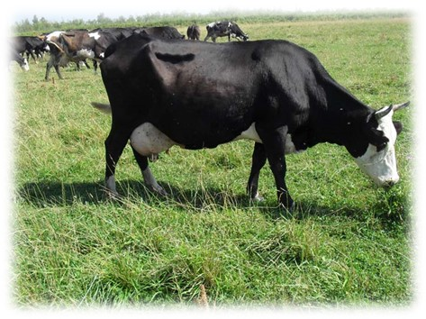
Что такое органическое сельское хозяйство
Органическое сельское хозяйство - совокупность видов экономической деятельности, которые определены Федеральным законом от 29 декабря 2006 года № 264-ФЗ «О развитии сельского хозяйства» (по выращиванию, производству и переработке соответственно сельскохозяйственной продукции, сырья и продовольствия) и при осуществлении которых применяются способы, методы и технологии, направленные на обеспечение благоприятного состояния окружающей среды, укрепление здоровья человека, сохранение и восстановление плодородия почв
Согласно ГОСТ 33980
Органическое сельское хозяйство: Производственная система, которая улучшает экосистему, сохраняет и улучшает плодородие почвы, защищает здоровье человека и, принимая во внимание местные условия и опираясь на экологические циклы, сохраняет биологическое разнообразие, не использует вещества, способные нанести вред окружающей среде.
Продукция органического производства (органическая продукция): Продукция растительного, животного, микробного происхождения, а также аквакультуры в натуральном, обработанном или переработанном виде, употребляемая человеком в пищу, используемая в качестве корма для животных, посадочного и посевного материала
www.vgnki.ru

Slide 8
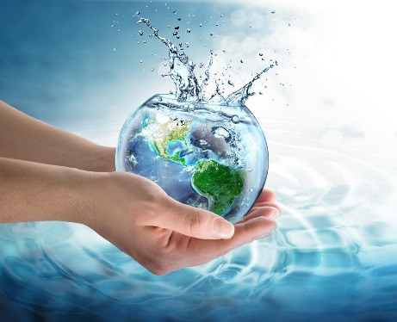
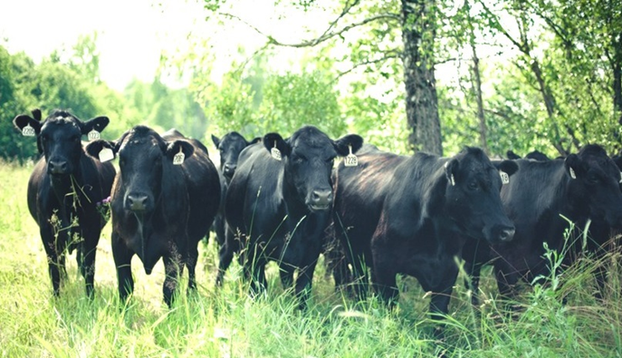
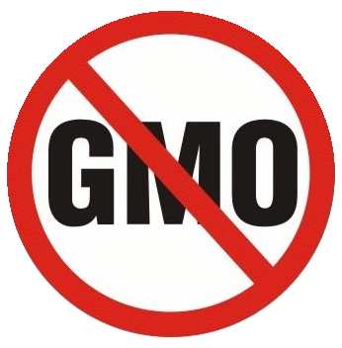
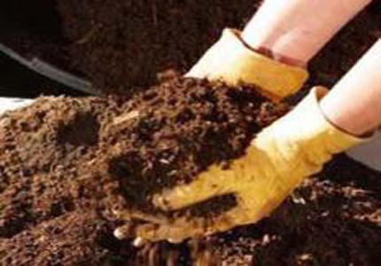
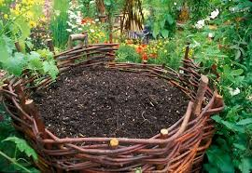
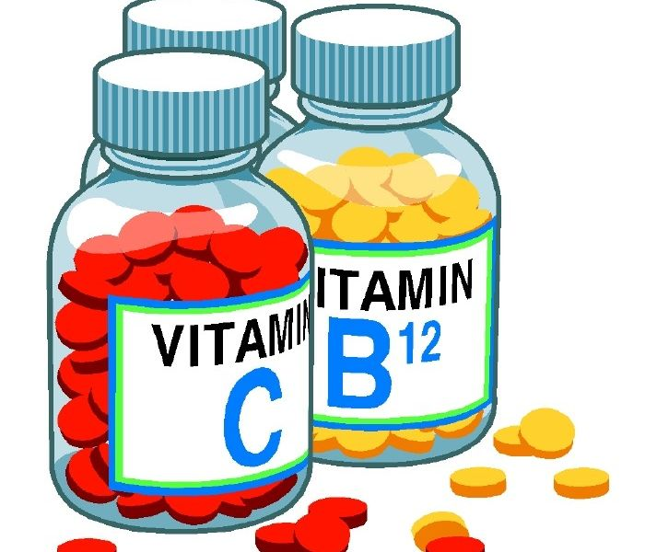
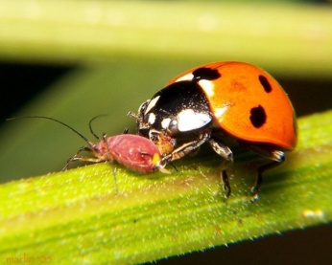
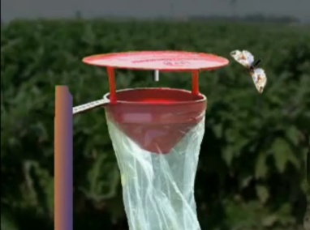
Общие правила органического производства
меры по поддержанию и улучшению природного ландшафта и повышения качества биологического разнообразия путем поддержания естественной среды обитания для диких животных
рациональное использование водных ресурсов и сохранение качества воды
запрет на применение ГМО, трансплантации эмбрионов, клонирования и методов генной инженерии, наноматериалов, ионизирующего излучения, гидропонного метода выращивания растений,
запрет на применение агрохимикатов, пестицидов, антибиотиков, стимуляторов роста и откорма животных, гормональных препаратов
применение для борьбы с вредителями, болезнями растений и животных средств биологического происхождения
www.vgnki.ru

Slide 9
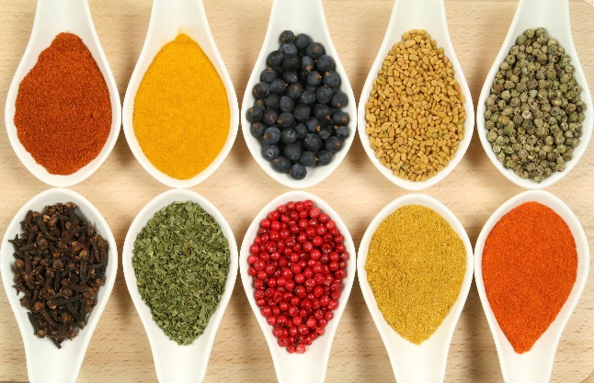
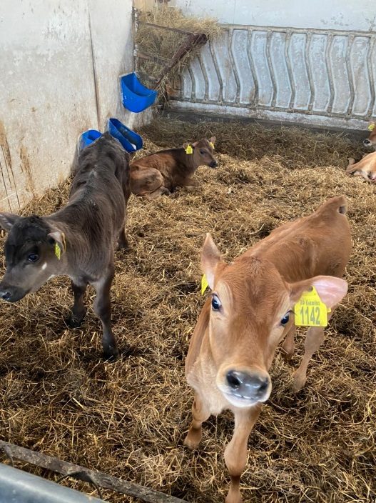
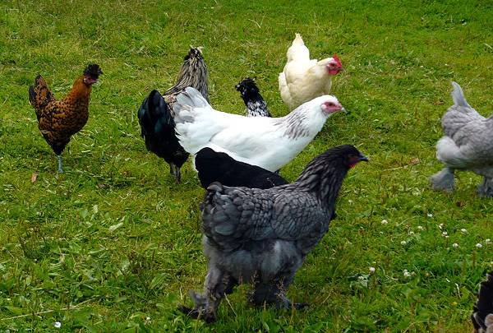
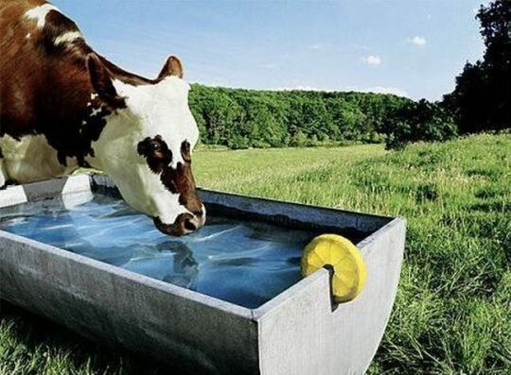
Общие правила органического производства
использование пищевых добавок, технологических вспомогательных средств, ароматизаторов, усилителей вкуса, ферментных препаратов, микроэлементов, витаминов, аминокислот, предусмотренных стандартами в сфере производства органической продукции
необходимо осуществлять документирование производства органической продукции (планы севооборота, информация о сортах растений, применяемых удобрениях, средствах защиты растений, движении животных, их лечении, используемых кормах и т.д.)
соблюдение правил размещения, содержания животных и обращения с ними
www.vgnki.ru

Slide 10
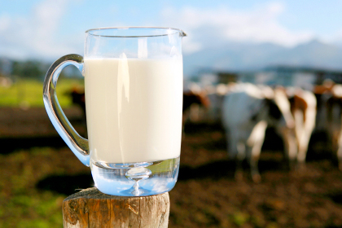
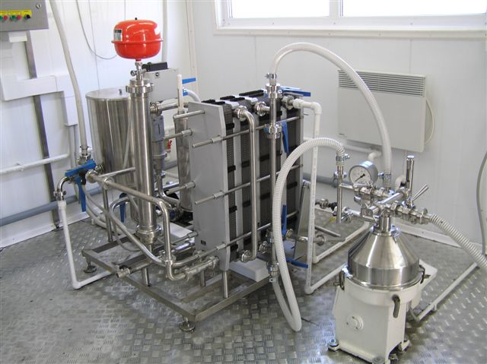
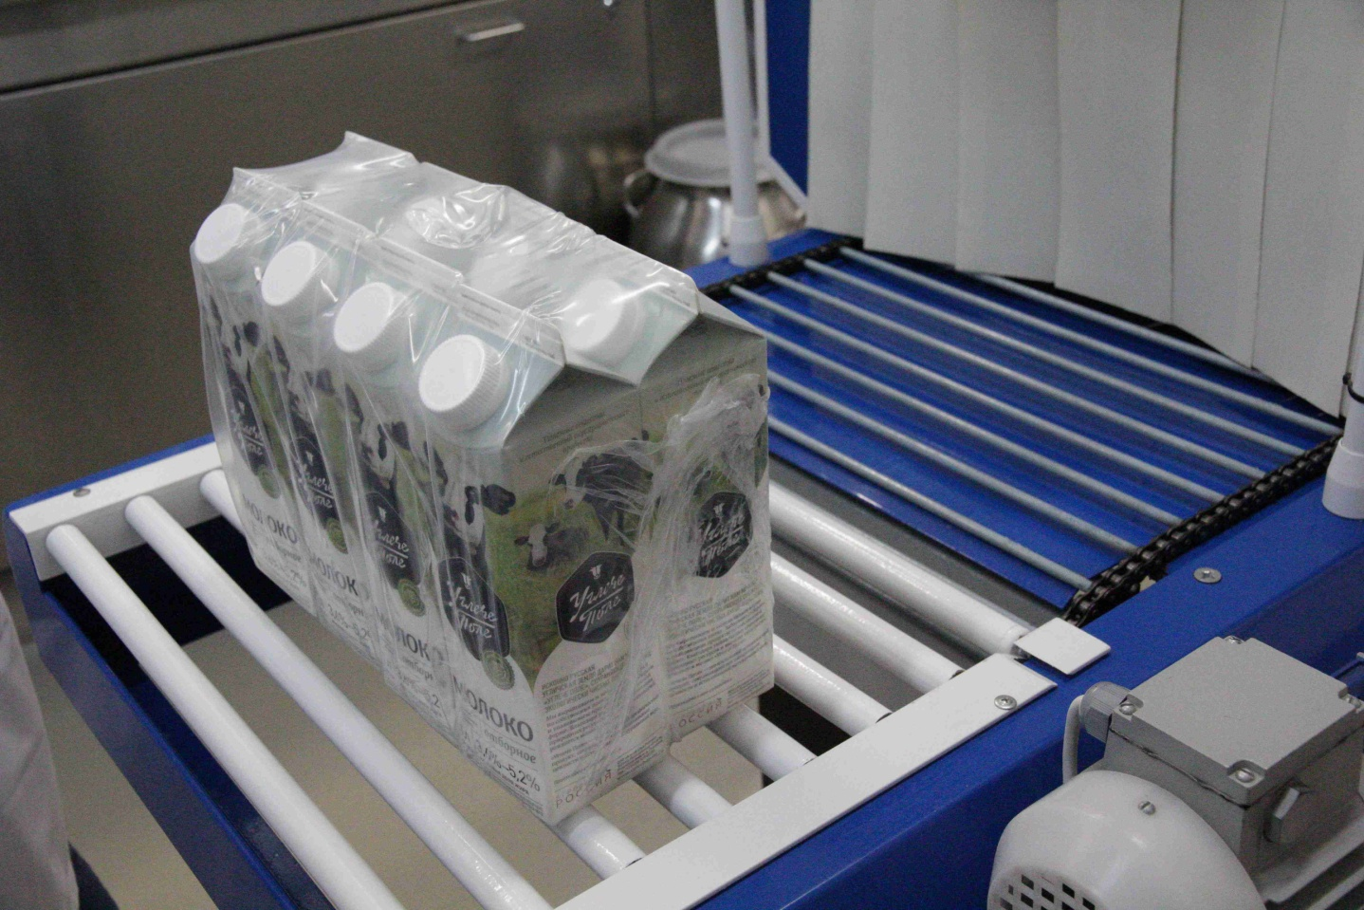
Правила производства органических пищевых продуктов
из органического сырья
раздельно во времени или пространстве от производства неорганических продуктов
идентификации партий органических продуктов и предотвращения смешивания или подмены
составе не менее 95% ингредиентов органического сельскохозяйственного происхождения
использование пищевых добавок, технологических вспомогательных средств, ароматизаторов, усилителей вкуса, ферментных препаратов, микроэлементов, витаминов, аминокислот, предусмотренных стандартом
не допускается использование веществ и методов, которые восстанавливают свойства, утерянные в процессе переработки и хранения органических пищевых продуктов
производство: преимущественно биологическими, механическими и физическими методами
предотвращения попадания в органические продукты загрязняющих веществ и примесей (используемых при очистке, обеззараживании, дезинфекции помещений и оборудования)
использование веществ для очистки и дезинфекции оборудования веществ, предусмотренных стандартом
www.vgnki.ru

Slide 11
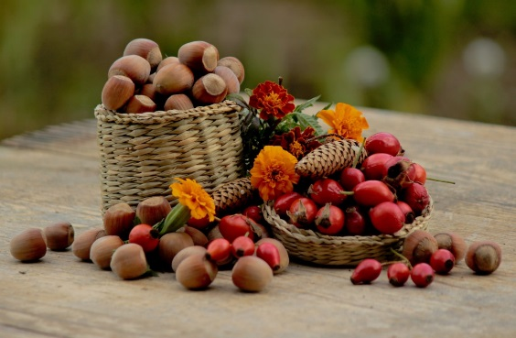
ГОСТ Р 59425-2021 Продукция органическая из дикорастущего сырья
Правила сбора
Дикорастущее органическое сырье
Не допускается чрезмерный сбор – должно быть определено количество, которое может быть собрано, не ставя под угрозу долгосрочную выживаемость вида в дикой природе.
Не допускается сбор из загрязненных радиоактивными веществами районов, зон отчуждения, на участках, расположенных вблизи с/х угодий обрабатываемых запрещенными в органическом производстве веществами, вблизи крупных городов, промышленных центров, дорог, ядерных объектов
Запрещается сбор видов, занесенных в Красную книгу.
Повреждения растений должны быть сведены к минимуму.
Сырье полученное от дикорастущих растений, включая их вегетативные части, плоды, семена, ягоды, грибы, орехи, не подвергающиеся культивации и собранные на территориях, не подвергавшихся обработке пестицидами в течении 3х лет до сбора
Требования к органическому дикому сбору
Требования к территориям и участкам сбора
Требования к сборщикам
Требования к сбору и заготовке
Требования к упаковке и хранению
Требования к транспортированию
Отдельно в Стандарте регулируются правила по переработке (первичной и глубокой) органического дикорастущего сырья. Принципы схожи с принципами ГОСТа 33980-2016.
www.vgnki.ru

Slide 12
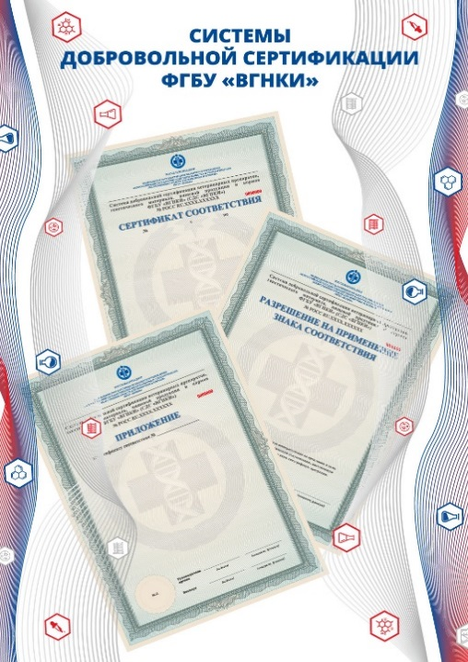
Сертификация
Подтверждение соответствия производства органической продукции
Подтверждение соответствия производства органической продукции осуществляется в форме добровольной сертификации органами по сертификации, аккредитованными в области производства органической продукции, которые выдают сертификат соответствия производства органической продукции. (ст. 5 ФЗ № 280-ФЗ)
Орган по сертификации ФГБУ «ВГНКИ» (уникальный номер записи в реестре RA.RU.11СС07) имеет аккредитацию на добровольную сертификацию:
Процессов производства органической продукции:
1. Органическое растениеводство
2. Органическое животноводство
3. Органическое пчеловодство
4. Органическое выращивание, разведение, содержание объектов аквакультуры
5. Производство органических пищевых продуктов
6. Производство органических кормов
7. Сбор и заготовка дикорастущего сырья
Система добровольной сертификации производства органической продукции ФГБУ «ВГНКИ» (СДС «ОРГАНИК ВГНКИ») разработана в рамках положений Федерального закона от 27.12.2002 № 184-ФЗ «О техническом регулировании»
www.vgnki.ru

Slide 13
Сертификация
Подача
заявки
заявка оформляется на бланке органа по сертификации
Подписание договора
договор заключается при положительном решении ОС о принятии заявки
проверка предоставленных Заявителем документов и сведений
с последующей выдачей ОС отчета по результатам предварительной
заочной оценки
Заочная
оценка
Очная
оценка
проводится с выездом к Заявителю по месту осуществления деятельности
при необходимости отбираются пробы
по результатам проверки оформляется акт
Принятие решения
при положительном решении ОС выдает Заявителю Сертификат соответствия органического производства со сроком действия 3 года и направляет сведения в Минсельхоз России
Инспекционный контроль
проводится ежегодно в течение срока действия сертификата
осуществляется в том же объеме, что и сертификация
www.vgnki.ru

Slide 14
Заочная оценка
Перечень документов и сведений,
представляемых в орган по сертификации
Перечень документов и сведений, представляемых в орган по сертификации, для предварительной оценки органического производства, изложен в приложении В ГОСТ Р 57022–2016
Документы и информация о заявителе (учредительные документы)
Полное описание производственного подразделения, включая все помещения и земельные участки.
Описание всех практических мер для обеспечения соответствия требованиям стандарта.
Документы, позволяющие установить происхождение, характер и объемы закупленных сырьевых материалов и способы их использования
Информация о характере, объемах и покупателей продукции
Детальная информация по областям сертификации (растениеводство, животноводство, пчеловодство, аквакультура, производство пищевых продуктов и кормов, сбор и переработка дикорастущего сырья)
www.vgnki.ru

Slide 15
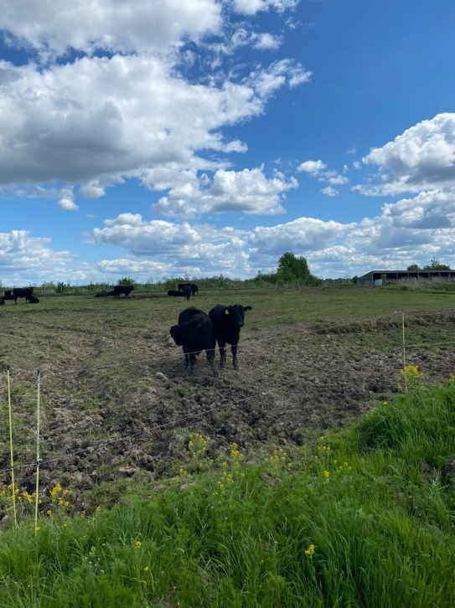
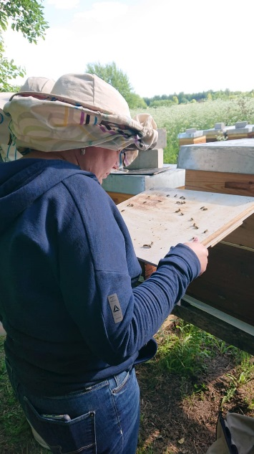
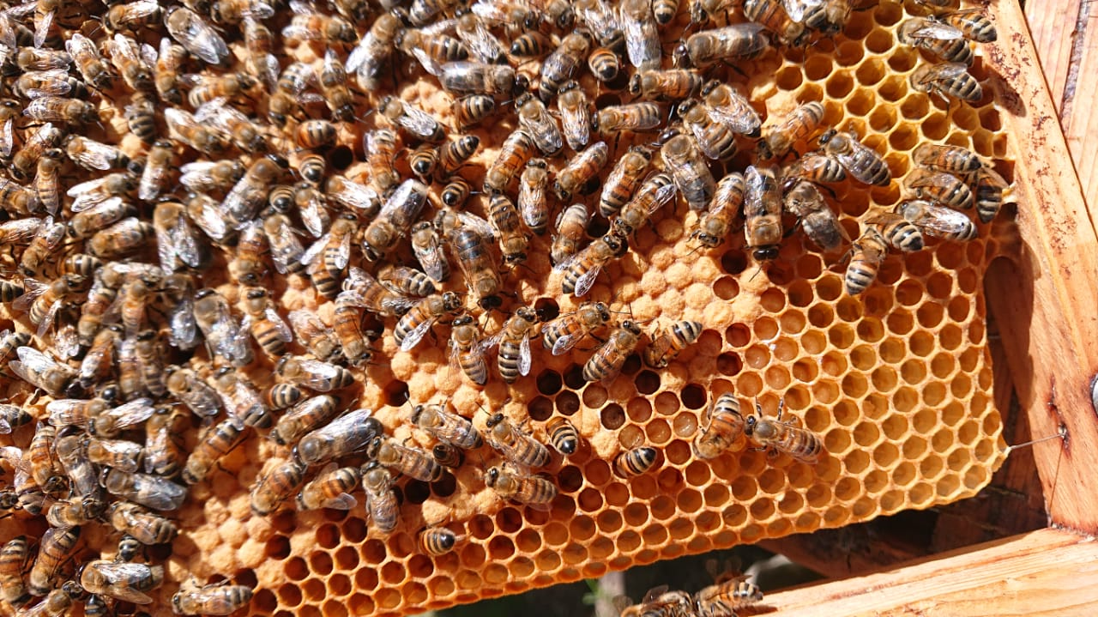
Очная оценка
Аудит на месте – инспекция сельскохозяйственных процессов
Осмотр полей, участков, теплиц, зданий, сооружений, хранилищ, производственных помещений, оборудования и техники
Проверка конкретных мер по соблюдению стандарта
Опрос работников
Анализ документации и записей
Отбор проб
www.vgnki.ru

Slide 16
Устранение несоответствий
Корректирующие действия
Несоответствия
Малозначительные
Значительные
Сертификат может быть выдан только после устранения значительных несоответствий.
План корректирующих действий устанавливает сроки устранения несоответствий.
Заявитель направляет в ОС отчет об устранении несоответствий.
Выполнение запланированных корректирующих действий комиссия про­веряет с выездом или без выезда.
www.vgnki.ru

Slide 17
Маркировка органической продукции (ст. 7 ФЗ № 280)
Производители органической продукции имеют право разместить являющуюся отличительным признаком органической продукции маркировку в виде комбинации надписей и графического изображения (знака) органической продукции единого образца на упаковке, потребительской и (или) транспортной таре органической продукции или на прикрепленных к ней либо помещенных в нее иных носителях информации, после подтверждения соответствия производства органической продукции
МАРКИРОВКА
Надписи:
слово «органический»
его сокращения или слова, производные от этого слова, отдельно либо в сочетании с наименованием органической продукции
Графическое изображение (знак) органической продукции единого образца
Средство идентификации органической продукции в виде двухмерного штрихового кода
www.vgnki.ru

Slide 18
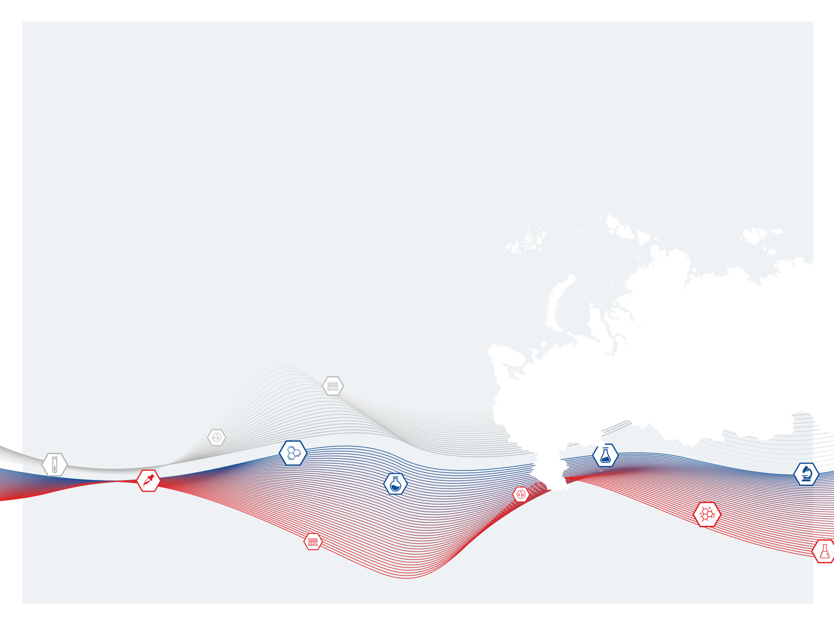
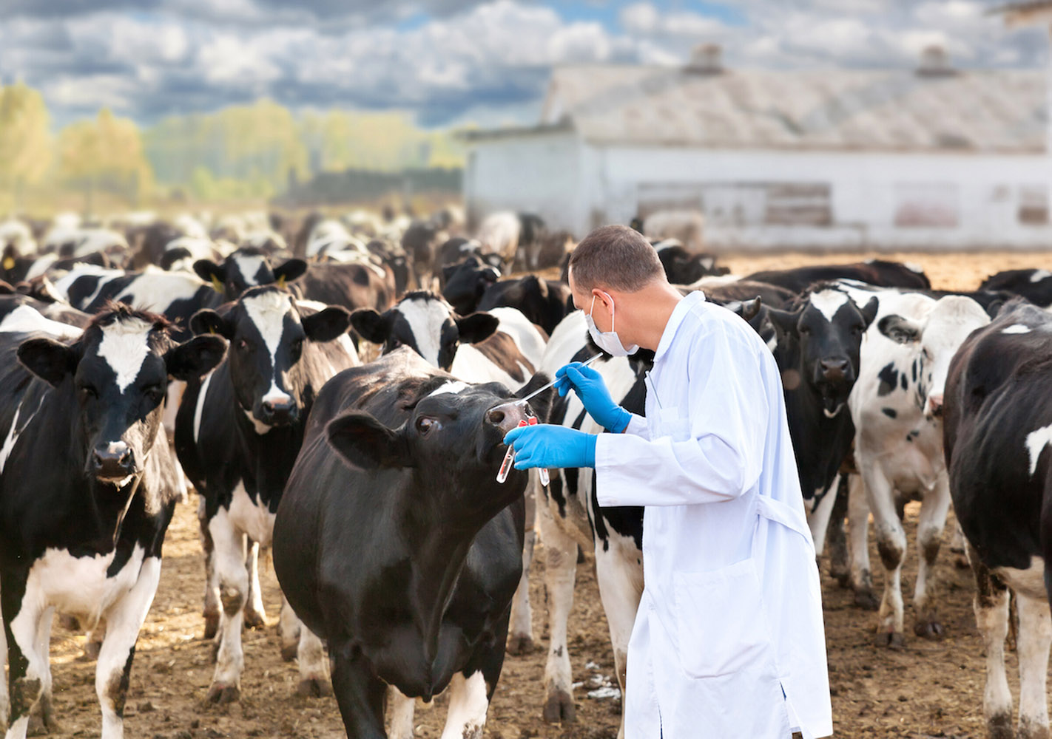
РОССЕЛЬХОЗНАДЗОР
Федеральное государственное бюджетное
учреждение «Всероссийский государственный
Центр качества и стандартизации
лекарственных средств для животных и кормов»
ФГБУ «ВГНКИ»
Спасибо за внимание
Орган по сертификации ФГБУ «ВГНКИ»
123022 г. Москва, Звенигородское шоссе, 5
тел. +7 (495) 982-50-84 доб. 139, 174
E-mail: certification@vgnki.ru
Сайт: https://cert.vgnki.ru/
www.vgnki.ru

